Slide 1
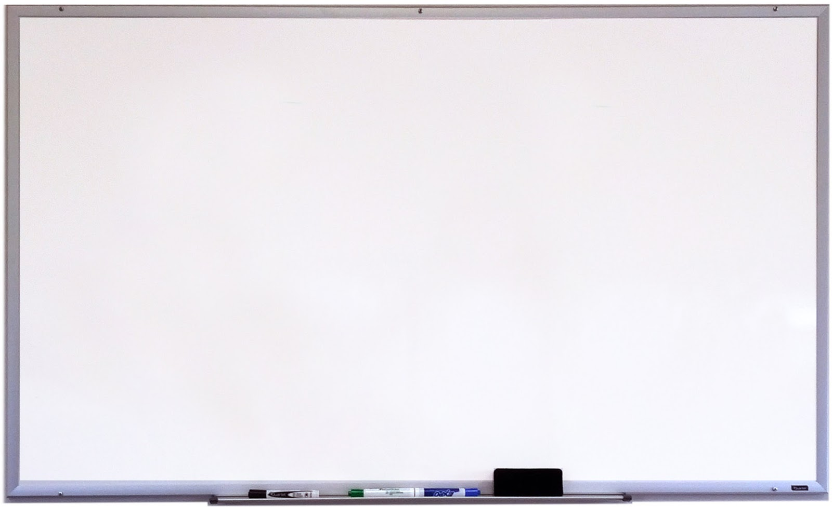
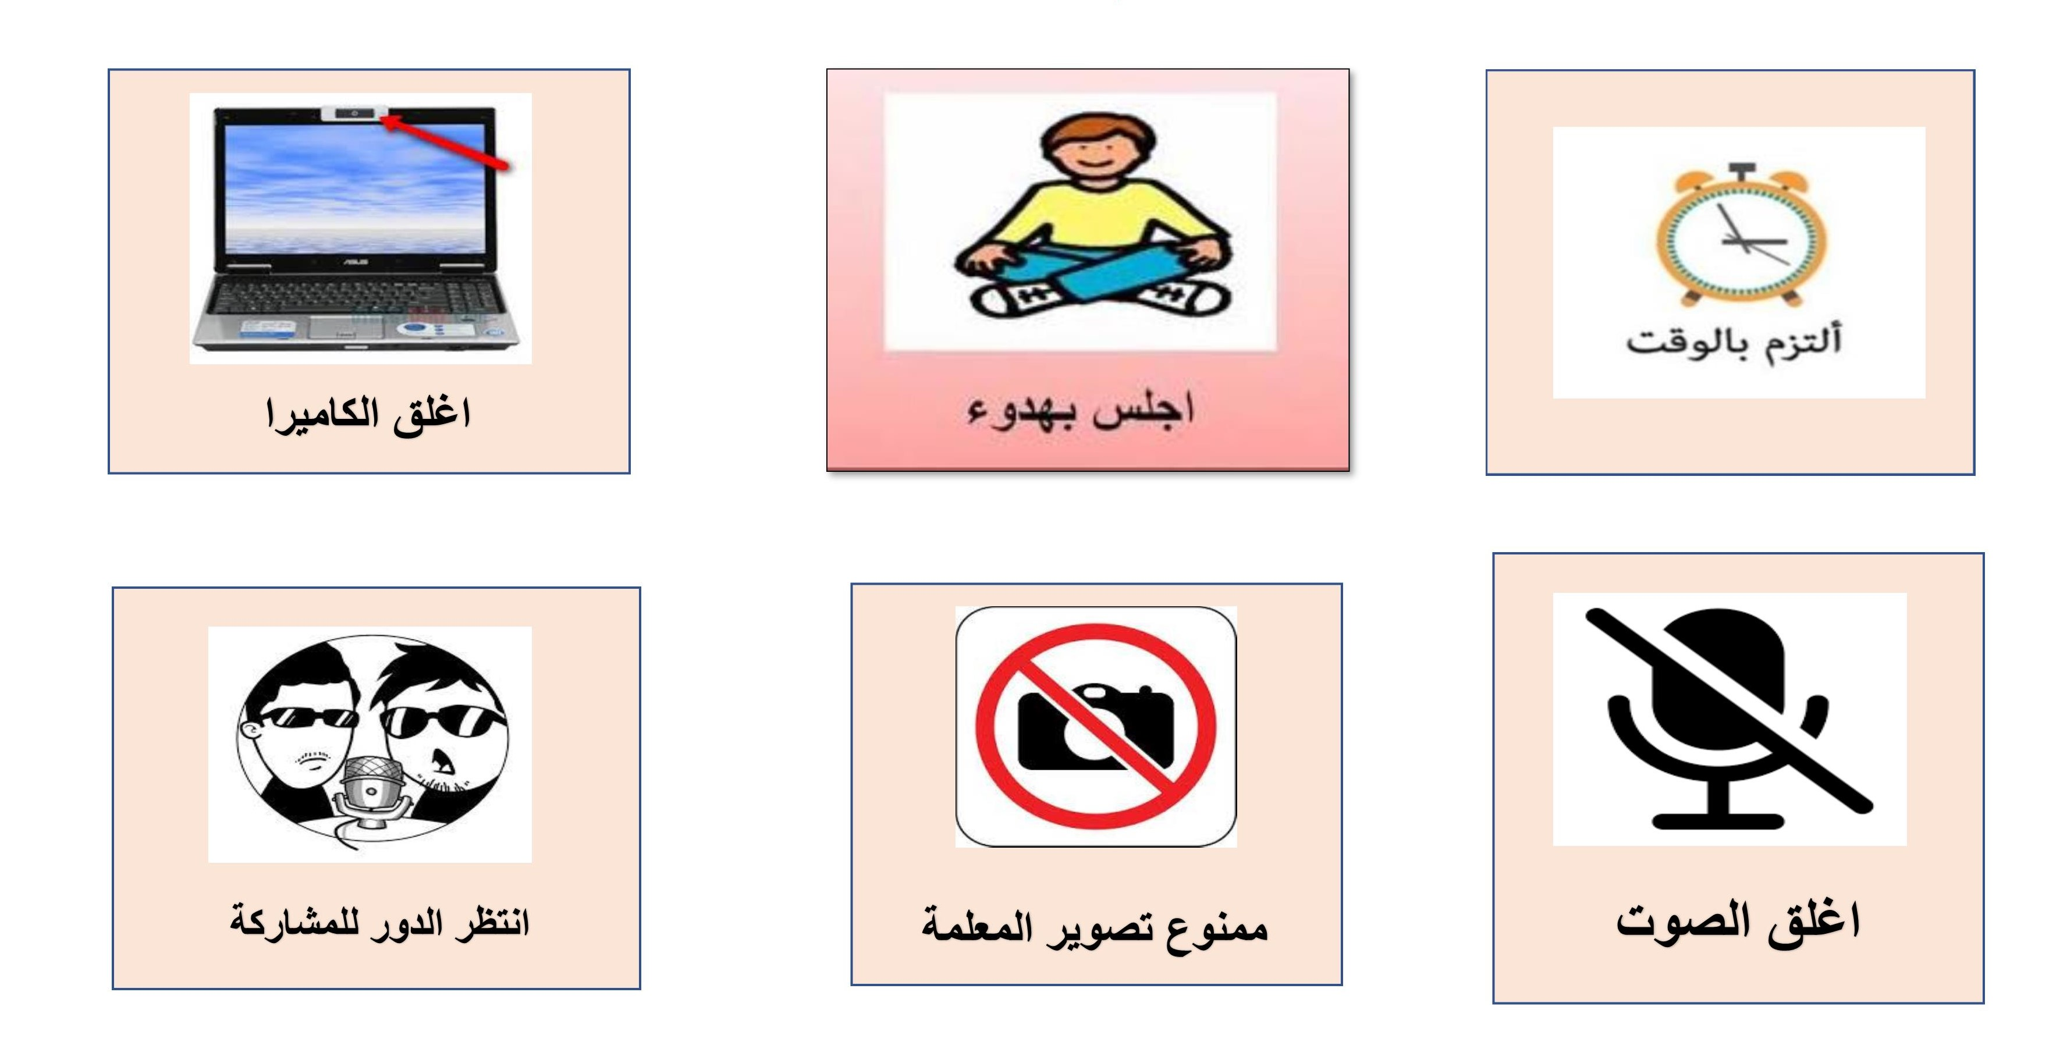
القوانين الصفية الإلكترونية

Slide 2
القوانين الصفية الإلكترونية
عنوان الدرس
بنية اللغة
جملة النفي و الإثبات
إعداد المعلمة :فاطمة رباع روضة و مدرسة الرمس ح1

Slide 3
بسم الله الرحمن الرحيم
القوانين الصفية الإلكترونية
اليوم :
التاريخ :
اللغة العربية
المادة :
الحصة :

Slide 4
القوانين الصفية الإلكترونية
سأتعلم اليوم :
يستخدم المتعلم جملة النفي و الإثبات في التعبير عن نفسه
يستخدم المتعلم كلمات وصفية في كتابته

Slide 5
القوانين الصفية الإلكترونية
يستخدم المتعلم جملة النفي و الإثبات في التعبير عن نفسه

Slide 6
سالِمٌ : انْتَبه لِـما أَمامك يا ماجِدٌ وَ أَنْتَ تَمْشي
ماجد : أريد أَنْ أُنْهِيَ الْلُعْبَةَ
نورَةُ : انْتَبَهْ يا ماجِدُ ؟ لَقَدْ كادَتِ الْعُلَبُ الزُّجاجِيَّةُ أَنْ تَقَعَ عَلَيْكَ .
ماجد: شُكْرًا لَكِ يا نورَةُ ،لَقَدْ أنْقَذْتِني مِنَ الأذى
أَعِدُكَ يا سالِمُ أَنْ أَنْتَبِهَ وَ أَنا أَمْشي
القوانين الصفية الإلكترونية

Slide 7
إلى أين توجهت الأسرة ؟
ماذا يحمل ماجد في يده ؟
ماذا قال سالم لأخيه ماجد
ماذا حصل لـماجد ؟
من أنقذ ماجد من الأذى ؟
بما وعد ماجد أخاه سالـما ؟

Slide 8
أكمل شفويا وفق الـمثال :
وَلا أَلْعَبُ في السّوق
أتَسَوَّقُ مع أسرتي

Slide 9
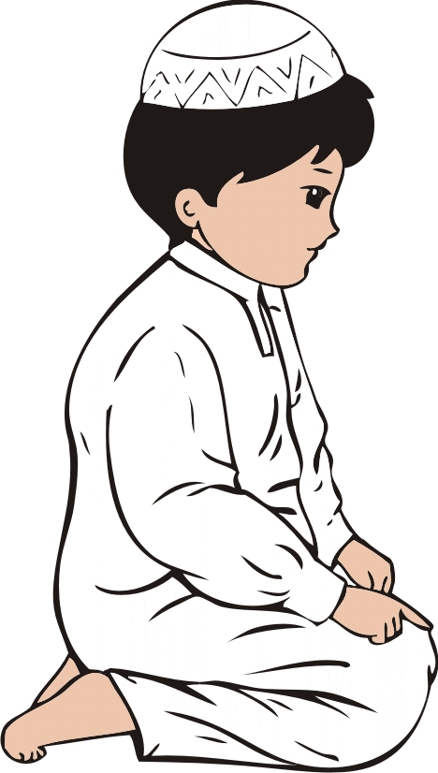
أكمل شفويا وفق الـمثال :
وَلا أَتْـرُكَ صَلاتي
أَصومُ شَهْرَ رَمَضان

Slide 10
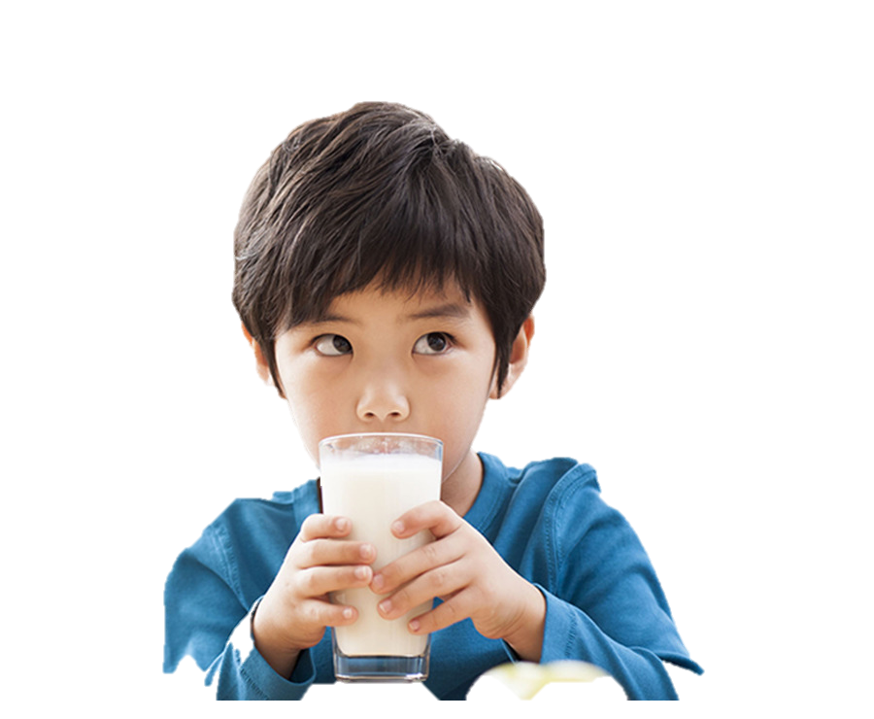
أكمل شفويا وفق الـمثال :
وَلا أَشْرَبُ الـمَشْروباتِ الْـغازِيَّةَ.
أَشْرَبُ الْحَليبَ كُلَّ يَوْمٍ

Slide 11
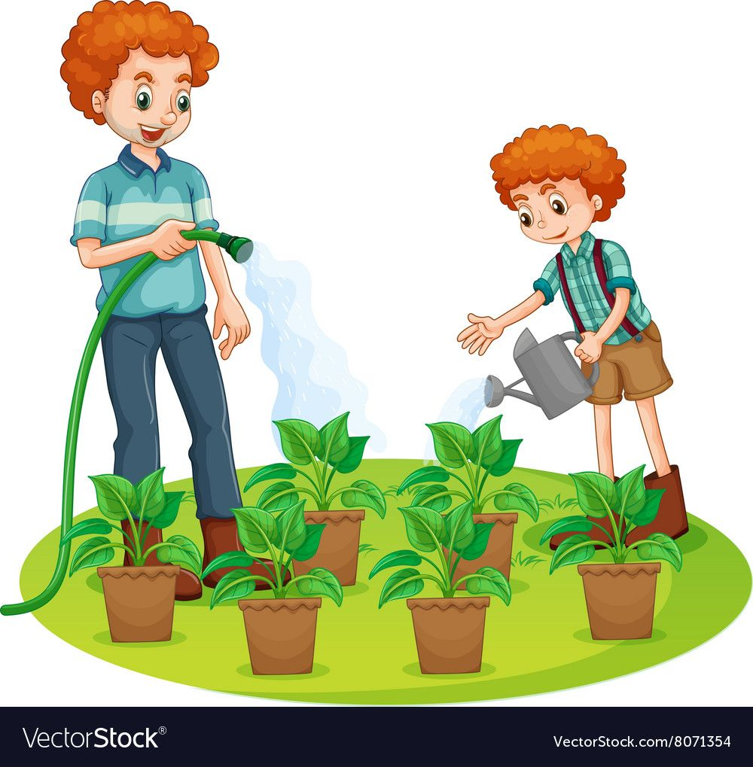
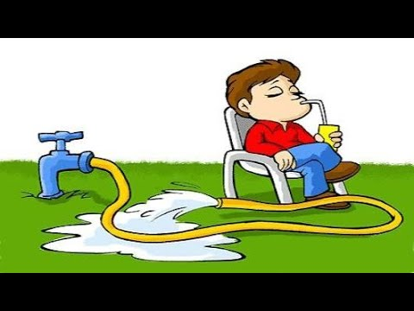
أكمل شفويا وفق الـمثال :
وَ لا أُسْرِفُ فـي الْـماءِ
أَسْقي الزَّرْعَ

Slide 12
أَقْطِفُ الْأَزْهـار
أكمل شفويا وفق الـمثال :
وَ لا..............
أَسْقي الورود
أَقْطِفُ الْأزْهـار

Slide 13
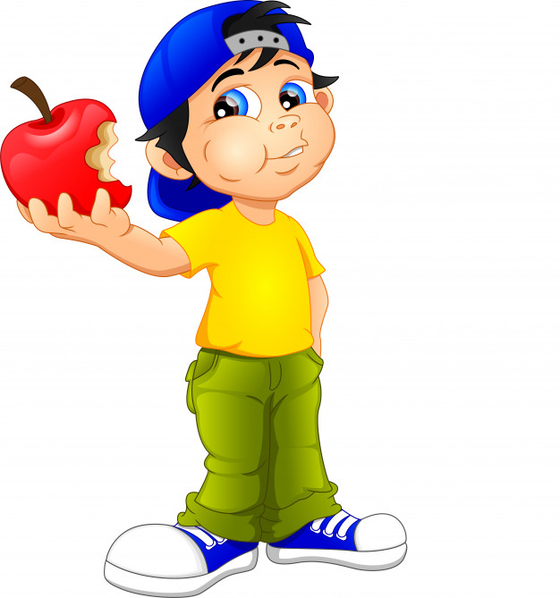
أَقْطِفُ الْأَزْهـار
أكمل شفويا وفق الـمثال :
أَتناول الْحلوى
وَ لا..............
أَتناوَلُ الْفاكِهَةَ

Slide 14
أَقْطِفُ الْأَزْهـار
أكمل شفويا وفق الـمثال :
وَ لا..............
اسْتَمِعُ إلى شَرْحِ الْمُعلمة

Slide 15
أَقْطِفُ الْأَزْهـار
أكمل شفويا وفق الـمثال :
أَلْعَبُ في الْـمَلْعَبِ
وَ لا..............
أَلْعَبُ في الشّارِعِ

Slide 16
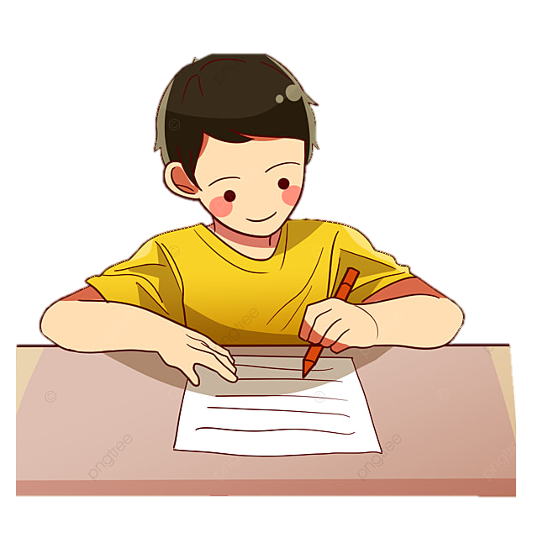
أَقْطِفُ الْأَزْهـار
أكمل شفويا وفق الـمثال :
وَ لا..............
أَكْتُبُ الْواجِبَ
أَكْتُبُ على الْجدران

Slide 17
أَقْطِفُ الْأَزْهـار
أكمل شفويا وفق الـمثال :
أَغْسِلُ يَدَيّ
وَ لا..............
أَتْرك صنبور الـماءِ مفتوحًا

Slide 18
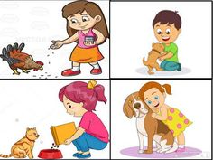
أَقْطِفُ الْأَزْهـار
أكمل شفويا وفق الـمثال :
وَ لا..............
أَعْطِفُ على الحيوانات
أَضْرِبُ الْحيوانات

Slide 19
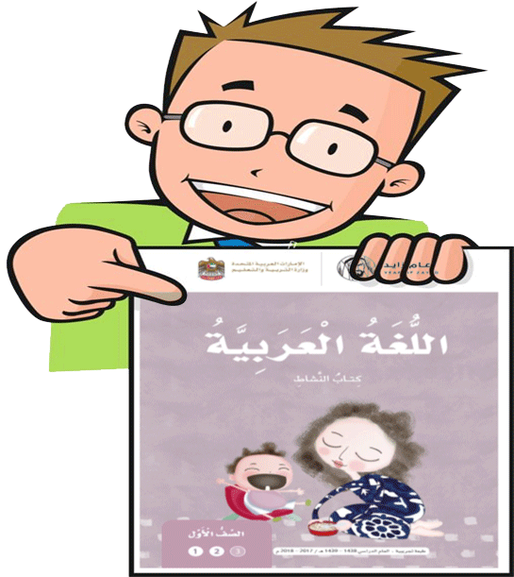
ص54

Slide 20
الْحَلوى
بالْكَهرباء
الْأَوْساخ

Slide 21
القوانين الصفية الإلكترونية
يستخدم المتعلم كلمات وصفية في كتابته

Slide 22
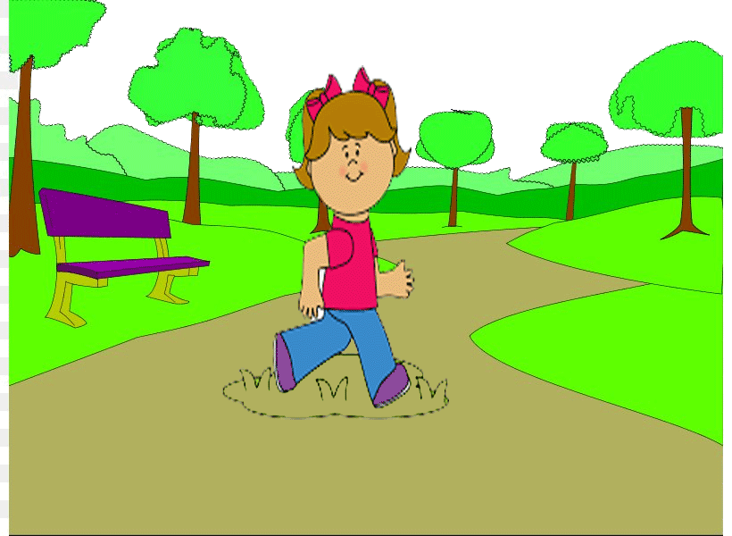
عبر عن الصور بجملة من إنشائك

Slide 23
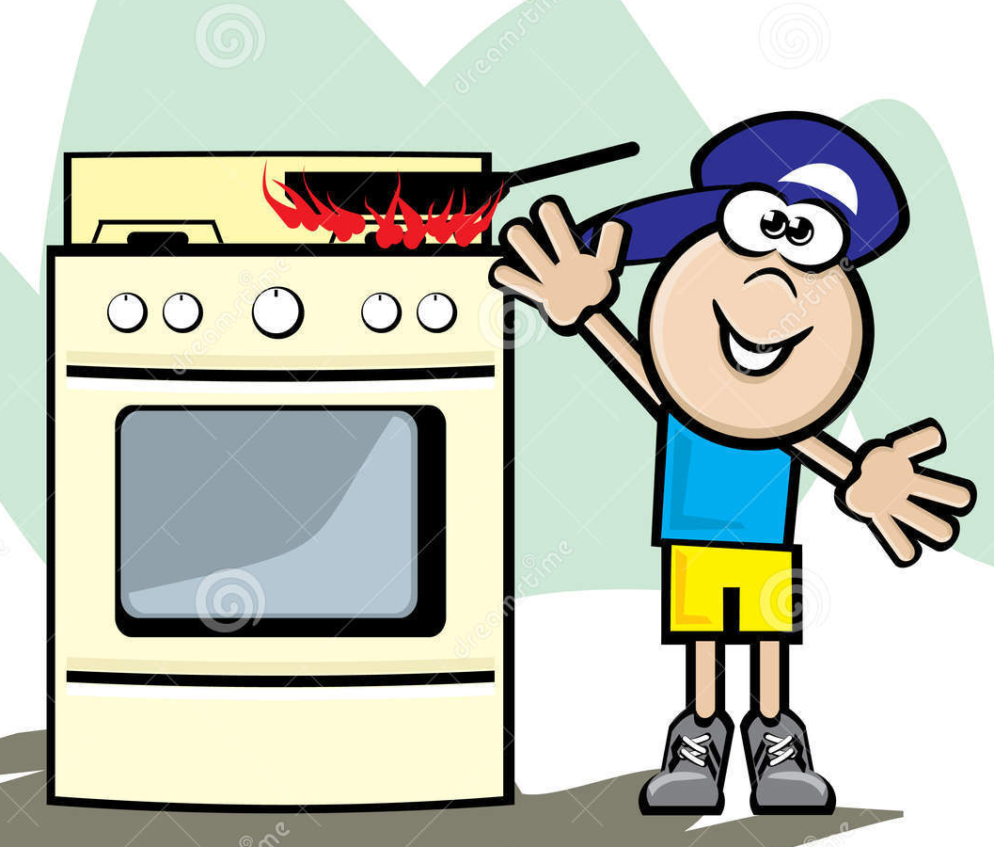
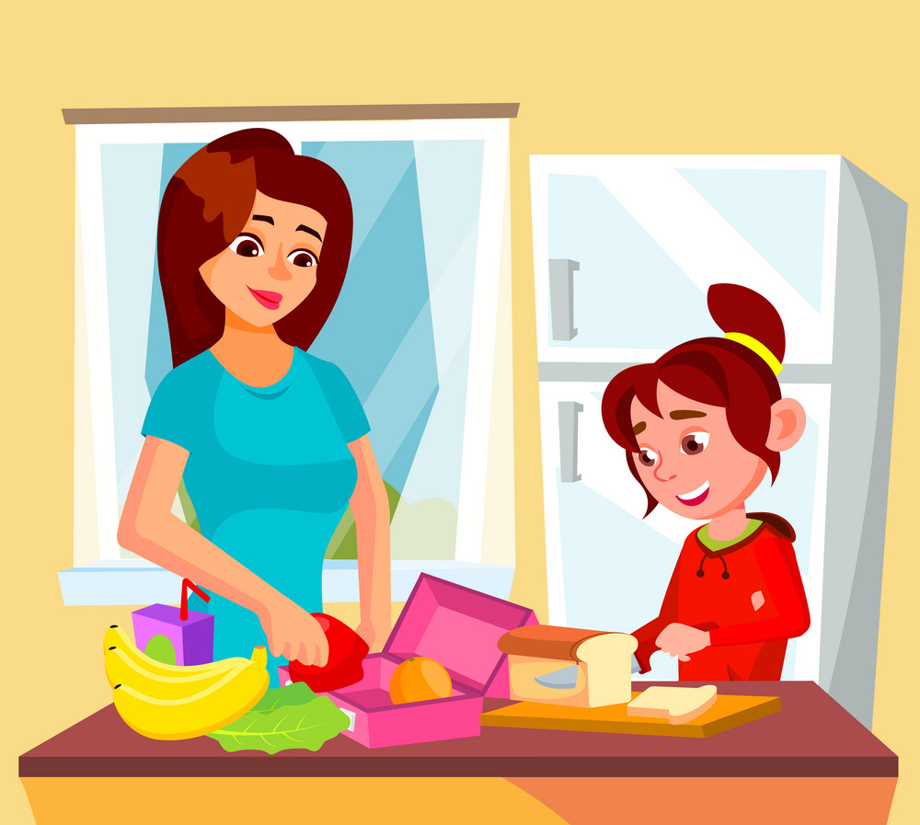
عبر عن الصور بجملة من إنشائك

Slide 24
عبر عن الصور بجملة من إنشائك

Slide 25
فكر بجملة من إنشائك

Slide 26
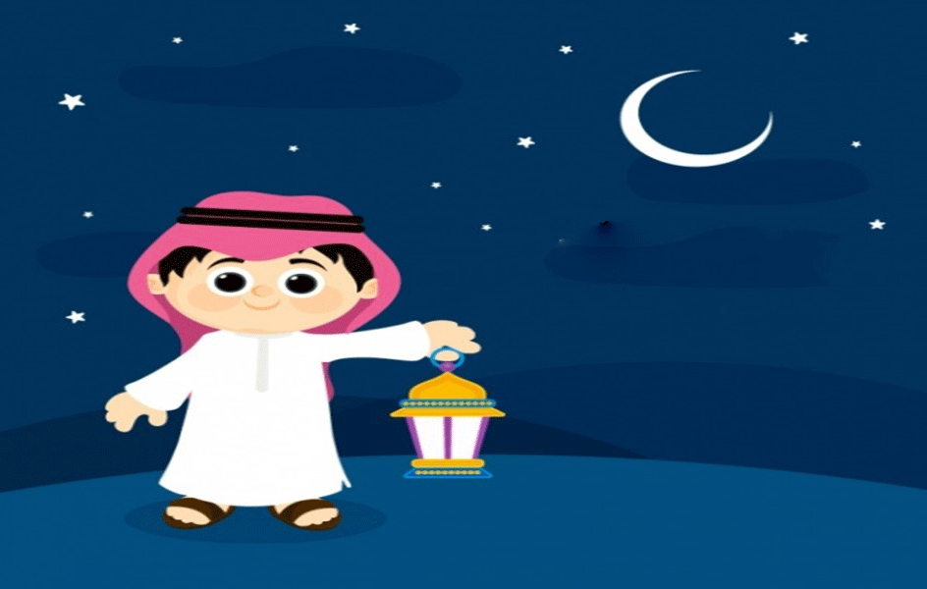
القوانين الصفية الإلكترونية
شكرا لكم كانت حصة مميزة

